Slide 1
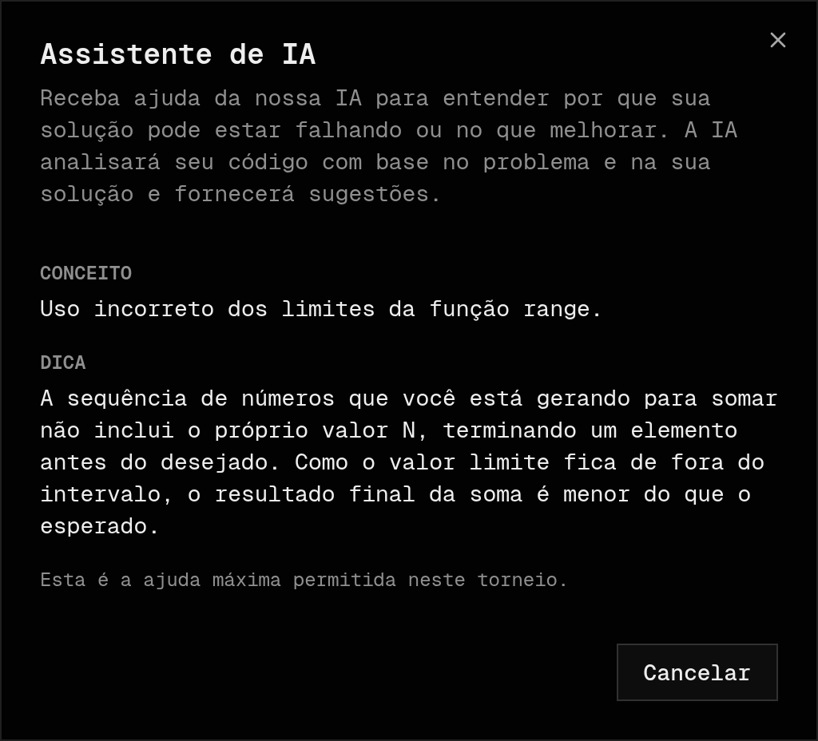
$ ./whyrunner --tcc-ii --parcial
WhyRunner
Juiz online para o ensino de programação, com dicas de IA que o professor controla
Juan Israel dos Anjos
Orientadora: Suellen Mapa
Bacharelado em Sistemas de Informação · IFMG Ouro Branco
TCC II · Apresentação parcial · 16/10/2026
Dica da IA em dois níveis, dentro de um torneio
Notes:
Boa tarde a todos. Meu nome é Juan Israel dos Anjos, sou orientado pela professora Suellen Mapa, e vou apresentar o andamento do meu TCC: o WhyRunner.
É um juiz online, um sistema que corrige código automaticamente, mas pensado para a sala de aula. A tela à direita já resume a ideia: em vez de só dizer que o código errou, a plataforma dá uma dica, e quem decide o quanto essa dica revela é o professor.

Slide 2
Juízes online corrigem código. Ensinar é outra coisa
01 · INTRODUÇÃO
Juiz online tradicional
Escopo do TCC
✗ Wrong Answer
FAZ
Torneios
Turmas e aulas
Caso de teste 3 de 10 · sem explicação
Execução isolada · 6 linguagens
BOCA, Run Codes: veredito binário, pensado para competição
Dicas de IA graduadas
Restrições de solução
NÃO FAZ
Motivação: anos de maratona de programação usando esses sistemas como aluno.
Detecção de plágio
Avaliar estilo de código
Substituir a avaliação do professor
Notes:
Juízes online como o BOCA e o Run Codes recebem o código do aluno, executam contra casos de teste e devolvem um veredito: passou ou não passou. À esquerda está o que o aluno vê: "Wrong Answer", e nada mais. Isso funciona em maratona, que é para onde esses sistemas foram feitos.
A minha motivação é pessoal: passei anos competindo e usando esses sistemas como aluno.
O escopo, à direita: o WhyRunner faz torneios, turmas e aulas, execução isolada em seis linguagens, dicas de IA graduadas e restrições de solução. Fica de fora: plágio, avaliar estilo de código, e a IA não substitui a avaliação do professor.

Slide 3
O aluno recebe "Wrong Answer" e para por aí
02 · PROBLEMA E OBJETIVOS
Problema
PERGUNTA DE PESQUISA
Juízes priorizam justiça e velocidade. O feedback é um veredito binário.
Feedback por IA e atividades curadas pelo professor tornam um juiz online mais útil para o ensino?
Justificativa
Erro sem explicação não vira aprendizado. E o professor não consegue montar atividades nem exigir uma abordagem.
Objetivo geral: desenvolver e avaliar um juiz online voltado ao ensino de programação.
1
Executar código com segurança em várias linguagens
2
Dar dicas por IA sem entregar a solução
3
Deixar o professor montar aulas e exigir algoritmos
4
Avaliar a usabilidade com alunos e professor
● em andamento
Notes:
O problema: o aluno envia o código, recebe "Wrong Answer" e para por aí. Juízes foram feitos para competição, então o feedback é binário de propósito. Em sala de aula, um erro sem explicação não vira aprendizado. E o professor não consegue montar uma atividade nem exigir, por exemplo, que o aluno use Dijkstra e não força bruta.
Daí a pergunta de pesquisa: feedback por IA e atividades curadas pelo professor tornam um juiz online mais útil para o ensino?
O objetivo geral é desenvolver e avaliar esse juiz. Os específicos são os quatro cartões; o quarto, avaliar com usuários, ainda está em andamento.

Slide 4
Nenhum dos sistemas analisados ensina, só corrige
03 · TRABALHOS RELACIONADOS
Sistema | Feedback IA | Linguagens | Tempo real | Aulas curadas | Restrições | Portugol + blocos
Ataux (2021) | — | Limitadas | — | — | — | —
GOJ – UnB (2022) | — | Moderadas | Limitado | — | — | —
Run Codes | — | Muitas | ● | — | — | —
BOCA (2004) | — | Moderadas | ● | — | — | —
WhyRunner | ● | 6 | ● | ● | ● | ●
Diferencial: dicas por IA, aulas montadas pelo professor, Portugol com blocos e restrições de solução: verificar como o aluno resolveu, não só se a saída está certa.
Notes:
Analisei quatro sistemas: Ataux, de 2021; o Gamma Online Judge, da UnB, de 2022; o Run Codes; e o BOCA, de 2004, usado na Maratona da SBC.
Nenhum deles dá feedback explicativo: todos corrigem, nenhum ensina. Alguns têm placar em tempo real, mas nenhum deixa o professor montar uma aula ou exigir um algoritmo.
O diferencial do WhyRunner está nas colunas de IA, aulas curadas, Portugol com blocos e restrições. Portugol com blocos é para quem nunca programou: o aluno encaixa blocos em português, eles viram Portugol e o código roda no judge como qualquer outra linguagem. E as restrições verificam como o aluno chegou na resposta.

Slide 5
Ciclos iterativos: cada versão corrigiu a anterior
04 · METODOLOGIA · ETAPAS
TENTADO
ADOTADO
POR QUÊ
Fila
BullMQ → AWS SQS
→
PostgreSQL LISTEN/NOTIFY
sem polling ocioso nem outro serviço pago
Backend
API NestJS separada
→
Next.js Server Actions
tipos e autenticação não ficam duplicados
Banco
Supabase
→
PostgreSQL + Drizzle
liberdade para lógica no servidor
Sandbox
Docker por submissão
→
isolate (usado na IOI; MAREŠ; BLACKHAM, 2012)
Docker exigia host privilegiado
Levantamento: literatura + conversas com alunos + experiência própria
MVP testado informalmente no Discord
Notes:
A metodologia foi iterativa: cada versão corrigiu problemas da anterior. Os requisitos vieram da literatura, de conversas com alunos e da minha experiência, e um primeiro MVP foi testado informalmente num servidor do Discord.
Cada linha mostra uma decisão. A fila passou por BullMQ e SQS e terminou no LISTEN/NOTIFY do próprio PostgreSQL. O backend saiu de uma API NestJS separada para Server Actions do Next.js. O banco saiu do Supabase para PostgreSQL com Drizzle. E o sandbox trocou um container Docker por submissão pelo isolate, o mesmo da Olimpíada Internacional de Informática, porque o Docker exigia rodar privilegiado.

Slide 6
Dois serviços que só conversam pelo banco
05 · METODOLOGIA · ARQUITETURA
Gemini 3.5 Flash
falhou
Gemini 3.5 Flash-Lite
falhou
Claude Haiku 5.5
30 s por tentativa
IA só no Next.js: dicas, solução, revisão, narrativa, tags, algoritmo
principal
fallback 1
fallback 2 · se ANTHROPIC_API_KEY
Navegador
Next.js
PostgreSQL
Judge
isolate
React · TanStack Query
Server Actions · better-auth · Zod
Drizzle · LISTEN/NOTIFY
Rust · tokio · sqlx
namespaces · cgroups
1
Aluno submete em problema, torneio ou aula
2
Server Action grava PENDING e dispara NOTIFY
3
Judge recebe e busca os casos de teste
4
isolate compila e executa com limites
5
Checa restrições: análise estática, depois IA
6
Veredito gravado; aluno notificado
Command::new("isolate")
.arg(format!("--time={}", limits.time_secs))
.arg(format!("--mem={}", limits.mem_kb))
.arg(format!("--processes={}", limits.processes))
judge/src/isolate.rs
Caixa sem rede, com limite de tempo, memória e processos: o sandbox da IOI (MAREŠ; BLACKHAM, 2012).
C · C++ · Java · Python · Rust · Portugol
Notes:
Esta é a arquitetura: dois serviços que só conversam pelo banco.
Seguindo os números: o aluno submete, seja num problema, num torneio ou numa aula. A Server Action do Next.js grava a submissão como PENDING e dispara um NOTIFY no PostgreSQL. O judge, escrito em Rust, recebe esse aviso e busca os casos de teste. O isolate compila e executa o código; o trecho embaixo é o código real que monta essa chamada, com limite de tempo, memória e processos. Se o problema tem restrições, o código passa por análise estática e depois pela IA. Por fim o veredito é gravado e o aluno é notificado.
A IA é chamada só pelo Next.js, nunca pelo judge, e passa por uma cadeia de modelos: primeiro o Gemini 3.5 Flash; se ele falhar ou passar de 30 segundos, o Gemini 3.5 Flash-Lite; e por último o Claude Haiku 5.5, quando a chave da Anthropic está configurada.

Slide 7
O judge é testado sozinho, sem o site
06 · METODOLOGIA · VALIDAÇÃO TÉCNICA
12
Restrições estruturais
Laços aninhados e construções proibidas em cada linguagem, incluindo casos que não podem disparar (texto em strings).
FEITO
Validação técnica
8
Correção, compilação, tempo
Aceito, resposta errada, erro de compilação com a saída do compilador, limite de tempo do problema.
29
testes automatizados no judge
4
Leitura do isolate
Interpretação do arquivo de metadados: tempo, memória, código de saída e sinal.
Restrições estruturais
12
Correção, compilação, tempo
8
3
Leitura do isolate
Ataques
Fork bomb, laço infinito e estouro de memória ficam contidos na caixa.
4
Ataques (fork bomb, TLE, memória)
3
Todas as linguagens
2
Todas as linguagens
C, C++, Java, Python, Rust e Portugol compilam e passam num eco simples.
2
Notes:
A validação técnica é do judge, separado do site: são 29 testes automatizados. A maior parte cobre as restrições estruturais, incluindo casos que não podem disparar. Os outros cobrem correção, compilação e tempo, a leitura dos metadados do isolate, ataques como fork bomb, laço infinito e estouro de memória, e um programa rodando em cada linguagem.

Slide 8
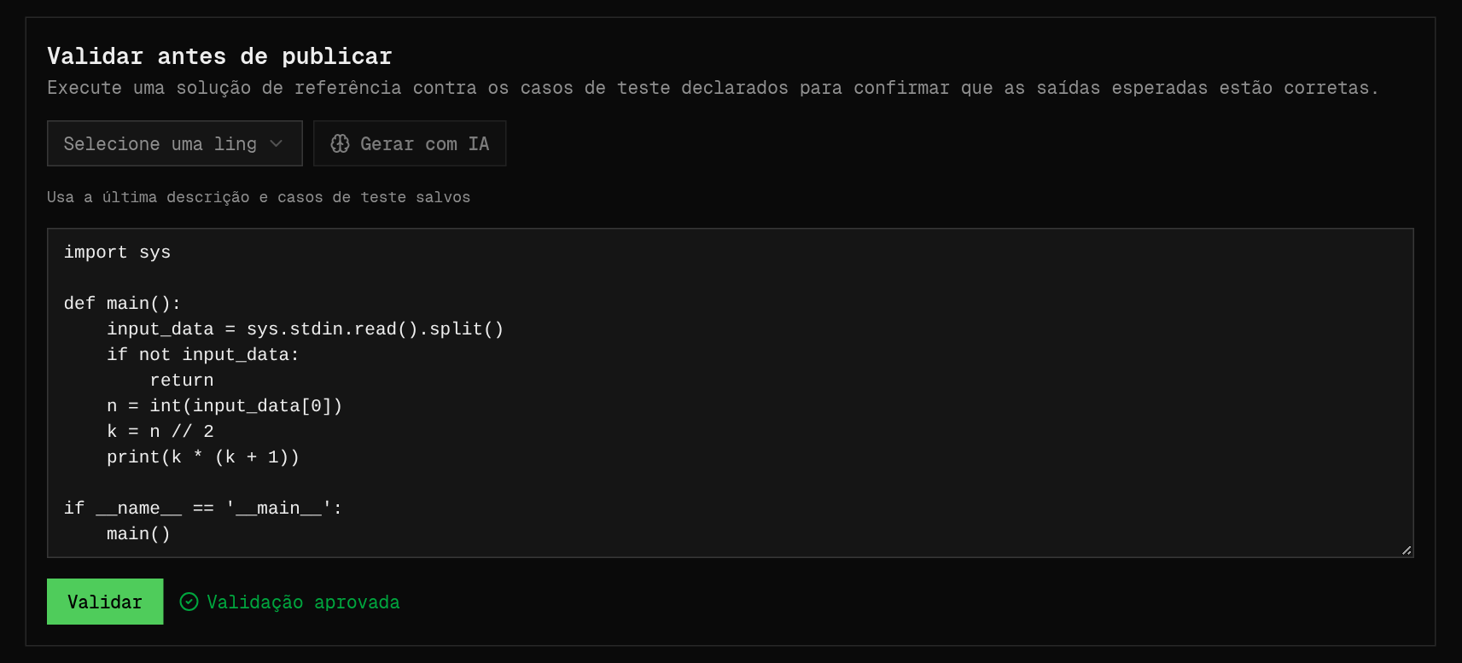
Nenhum problema é publicado sem uma solução que passa
07 · METODOLOGIA · VALIDAÇÃO DOS PROBLEMAS
1
Escolhe a linguagem
Qualquer uma das 6 que o judge executa.
2
Gera com IA ou cola
A IA escreve uma solução de referência a partir da descrição e dos casos salvos.
3
Valida no judge
A solução roda contra todos os casos. Saída diferente = caso de teste errado.
Solução de referência gerada pela IA, aprovada contra todos os casos de teste
Publicação travada
Mudou um teste? É preciso validar de novo antes de publicar.
4
Notes:
Antes de publicar um problema, o autor precisa provar que os casos de teste estão certos. Escolhe a linguagem, cola uma solução de referência ou pede para a IA gerar uma a partir da descrição e dos casos salvos, e manda validar: a solução roda no judge contra todos os casos. Se alguma saída não bate, o erro está no caso de teste. E se ele mudar qualquer teste depois, a publicação trava até validar de novo.

Slide 9
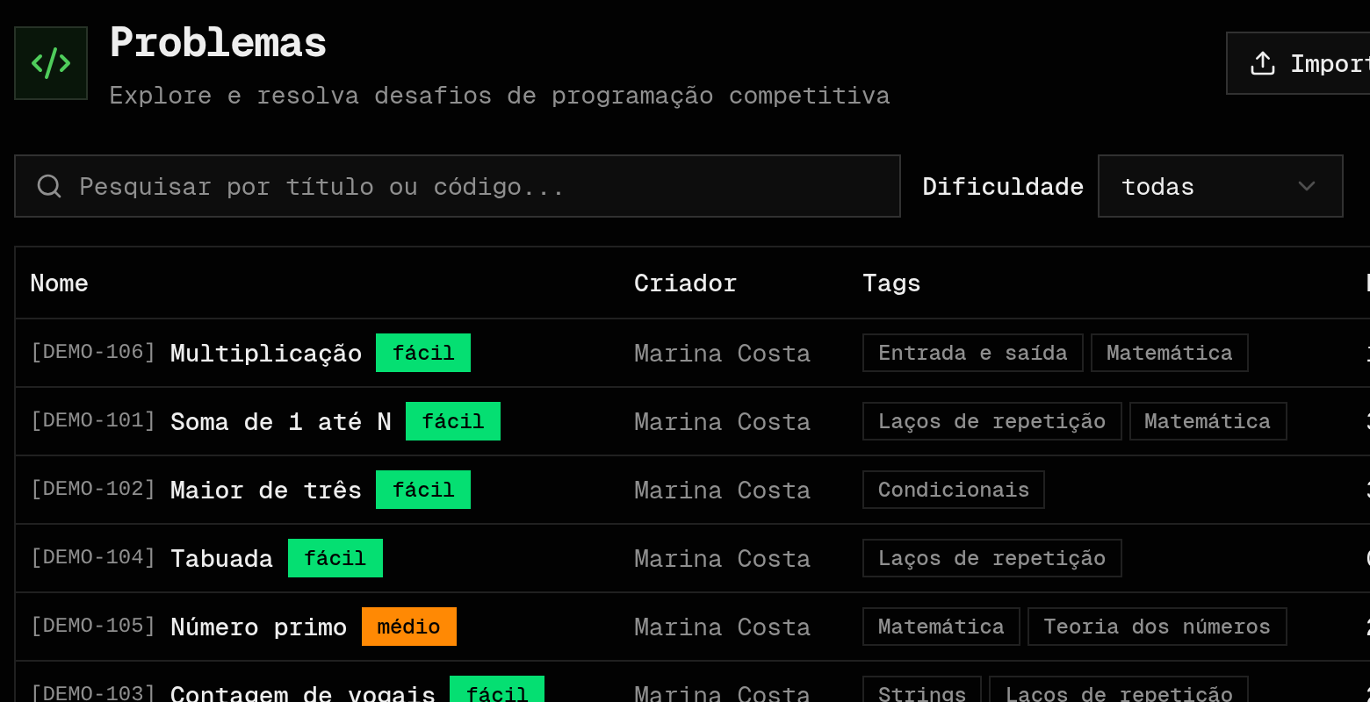
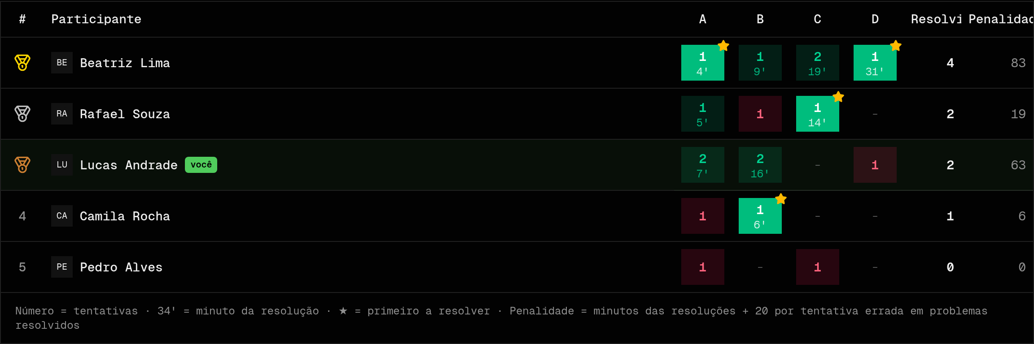
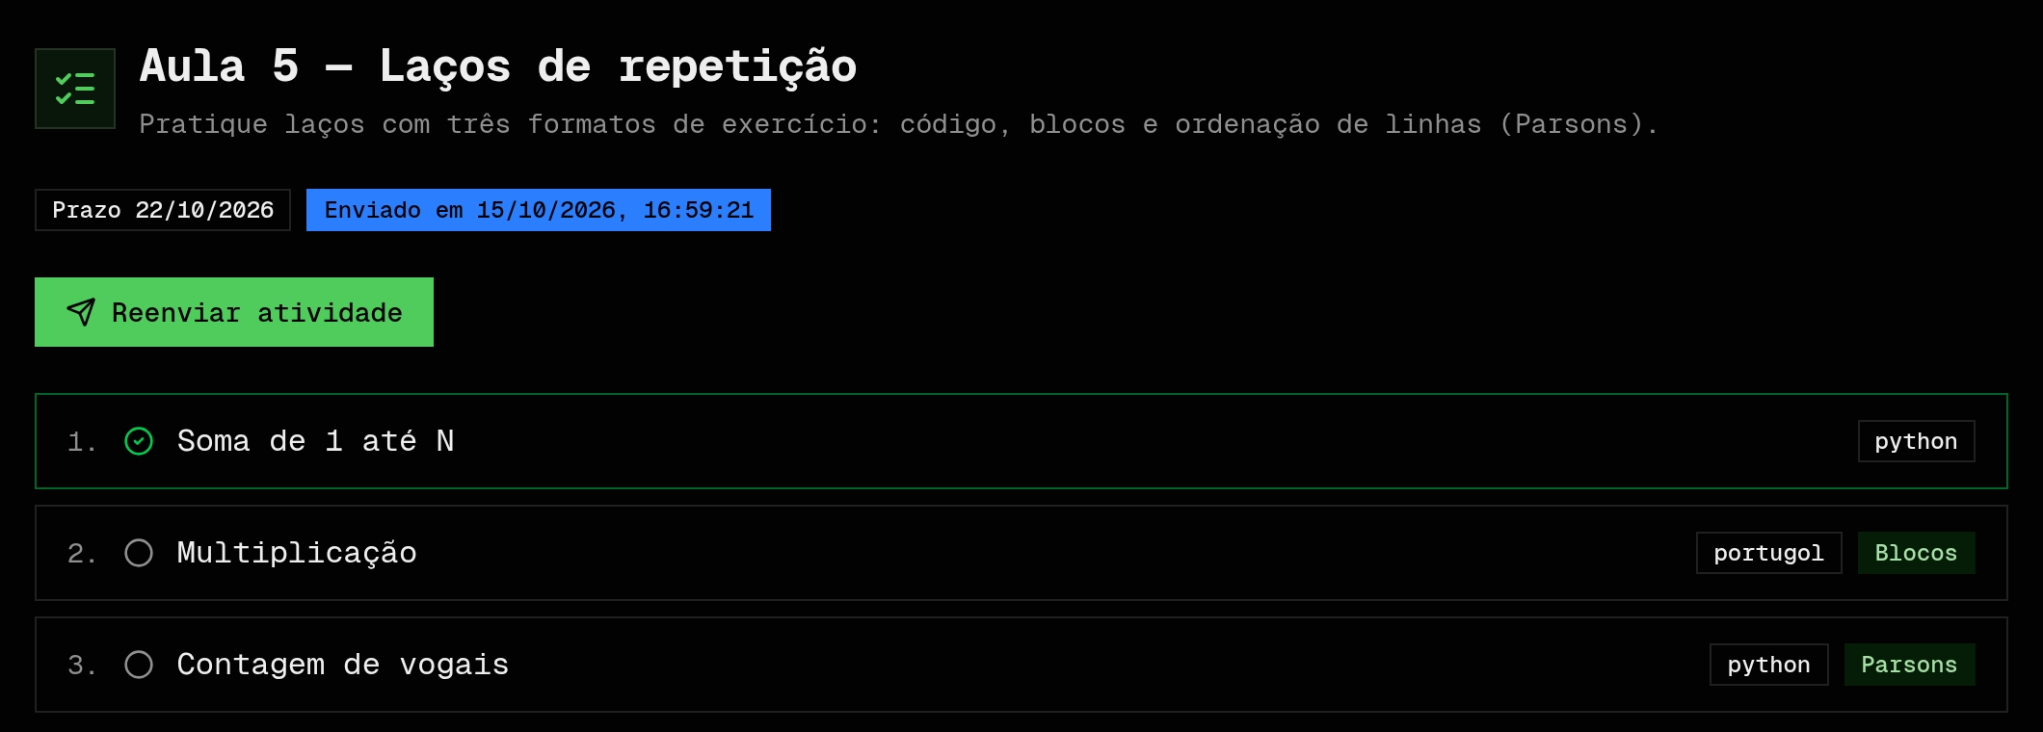
Três lugares para submeter, três propósitos
08 · RESULTADOS
PROBLEMA
TORNEIO
AULA
Para quê
Treino livre no banco de problemas
Para quê
Competir ou avaliar com tempo marcado
Para quê
Aprender em sequência, com prazo e nota
Quem monta
Autor publica; aluno resolve no seu ritmo
Quem monta
Professor define problemas, período e acesso
Quem monta
Professor monta a aula e comenta cada resposta
IA
Sem IA: veredito e casos de exemplo
IA
IA no nível que o professor escolher
IA
Dica livre · código, blocos ou Parsons
Notes:
O primeiro resultado é que o aluno pode submeter em três lugares, cada um com um propósito.
O problema avulso é o treino livre: o banco de problemas, onde o aluno resolve no próprio ritmo. Ali ele recebe o veredito e os casos de exemplo, sem IA.
O torneio é para competir ou avaliar com tempo marcado: placar ao vivo, penalidade por tentativa errada. O professor escolhe os problemas, o período, se é privado e, como vou mostrar no próximo slide, o quanto a IA pode ajudar.
A aula é para aprender em sequência: o professor monta a lista de exercícios, define prazo, e cada resposta tem nota e comentário. Ali a IA dá uma dica explicativa, e o exercício pode ser em código, em blocos ou no formato Parsons, onde o aluno só ordena linhas prontas.

Slide 10
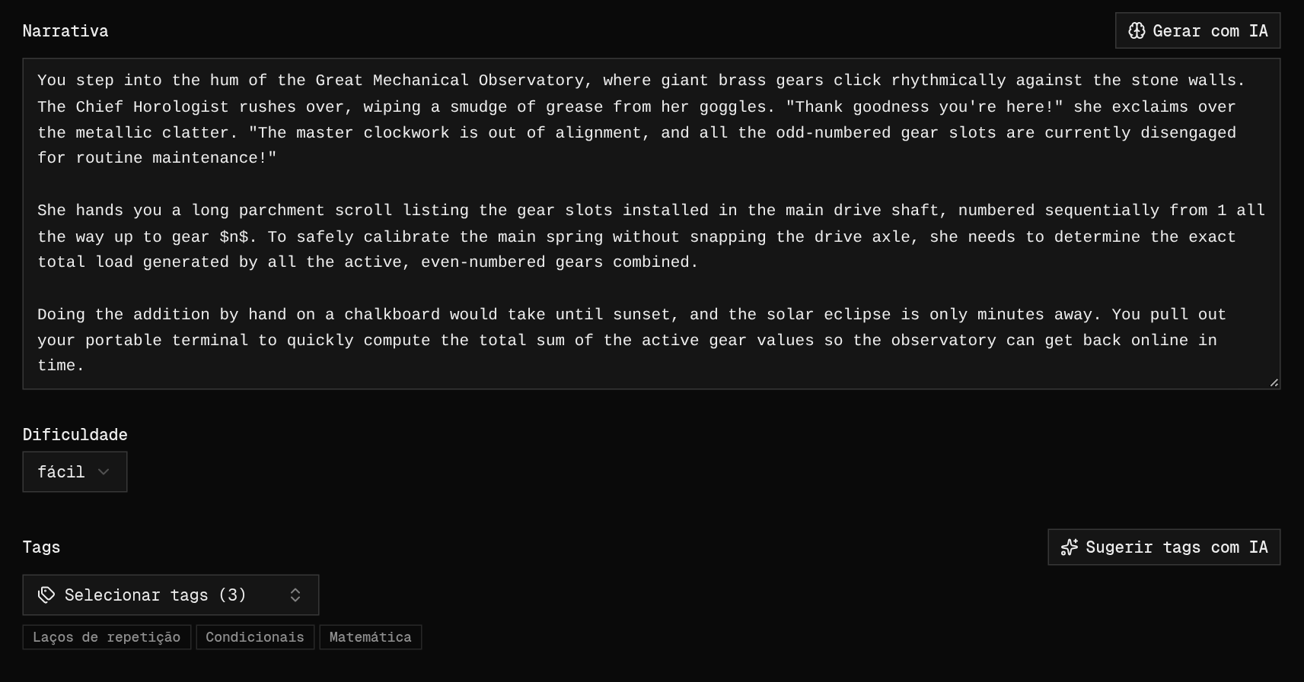
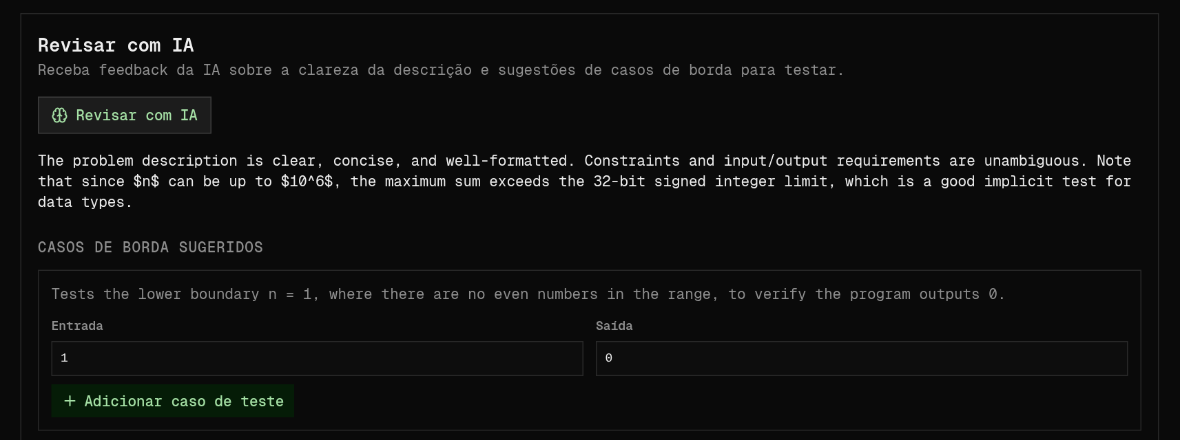
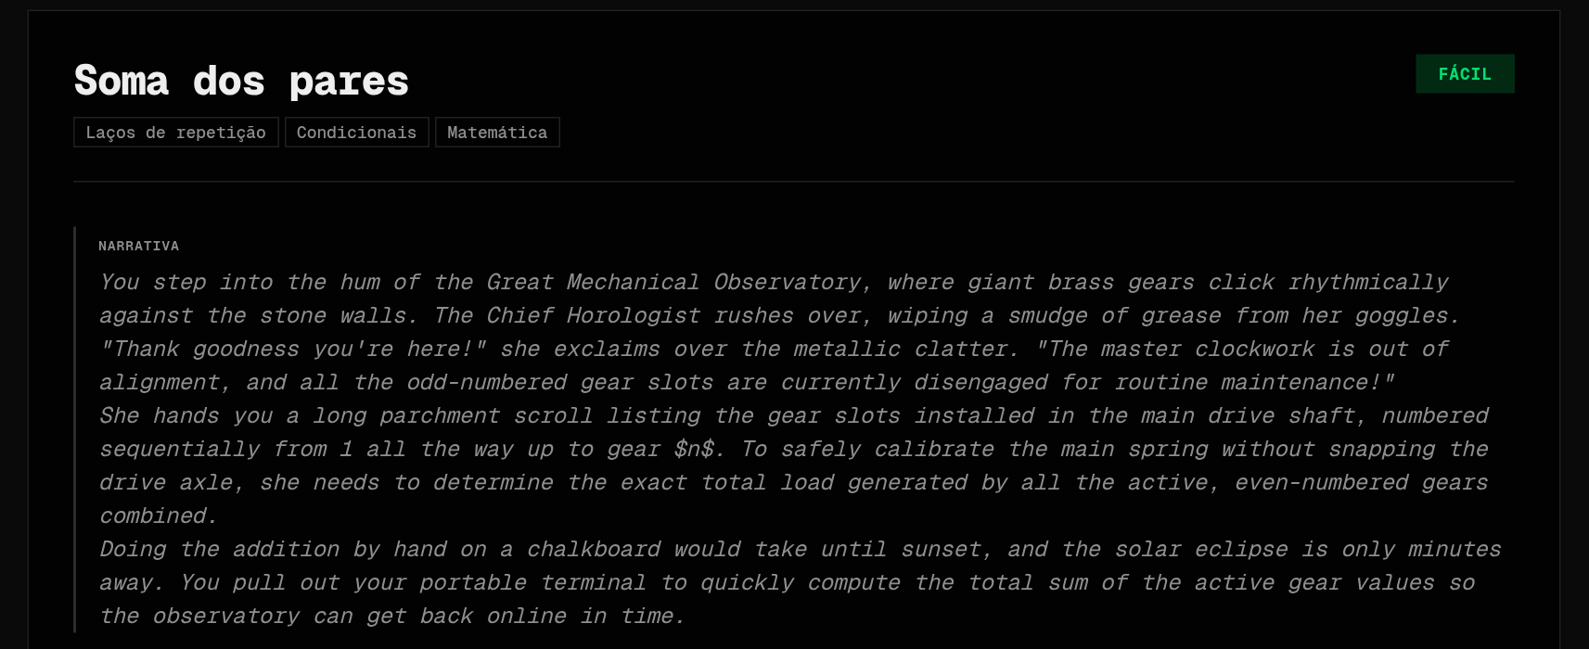
A IA ajuda o professor a escrever o problema
09 · RESULTADOS · CRIAÇÃO DE PROBLEMAS
Revisão com IA: casos de borda que faltam
Narrativa e tags geradas pela IA
Narrativa: um clique gera uma história para o enunciado.
Tags: a IA sugere os temas do problema.
Revisão: aponta ambiguidades e sugere casos de borda.
Pré-visualização: o problema como o aluno vai ver (abaixo, à direita).
Notes:
A criação de problemas tem três ajudas de IA. A narrativa: um clique gera uma pequena história para contextualizar o enunciado. As tags: a IA sugere os temas, como laços ou matemática. E a revisão: a IA lê a descrição e os casos e sugere casos de borda que faltam, como n igual a 1 ou o valor máximo que estoura 32 bits; cada um entra nos testes com um clique. A pré-visualização mostra o problema como o aluno vai ver.

Slide 11
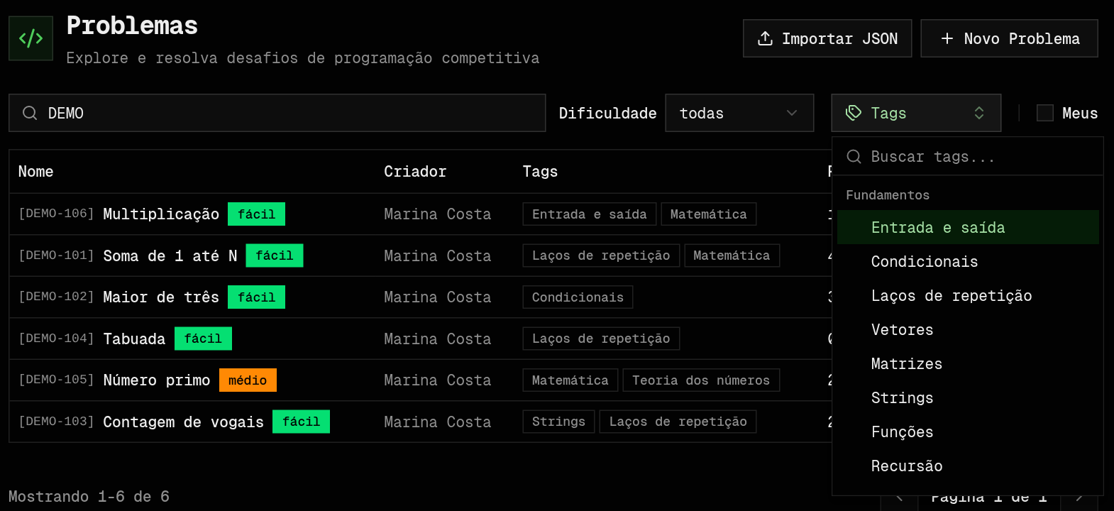
Achar o problema certo pelo código, tema ou dificuldade
10 · RESULTADOS · BANCO DE PROBLEMAS
Busca
por título ou pelo código do problema (DEMO-101).
Dificuldade
fácil, médio ou difícil.
Tags
por tema, agrupadas: fundamentos, estruturas, algoritmos.
Meus
só os problemas que eu criei, inclusive rascunhos.
Importar JSON
vários problemas de uma vez, com o formato documentado.
Busca por código (DEMO) com o filtro de tags aberto
Notes:
O banco de problemas tem busca por título ou código, filtro por dificuldade, por tags agrupadas e um filtro só com os meus problemas. Também dá para importar vários problemas de um arquivo JSON.

Slide 12
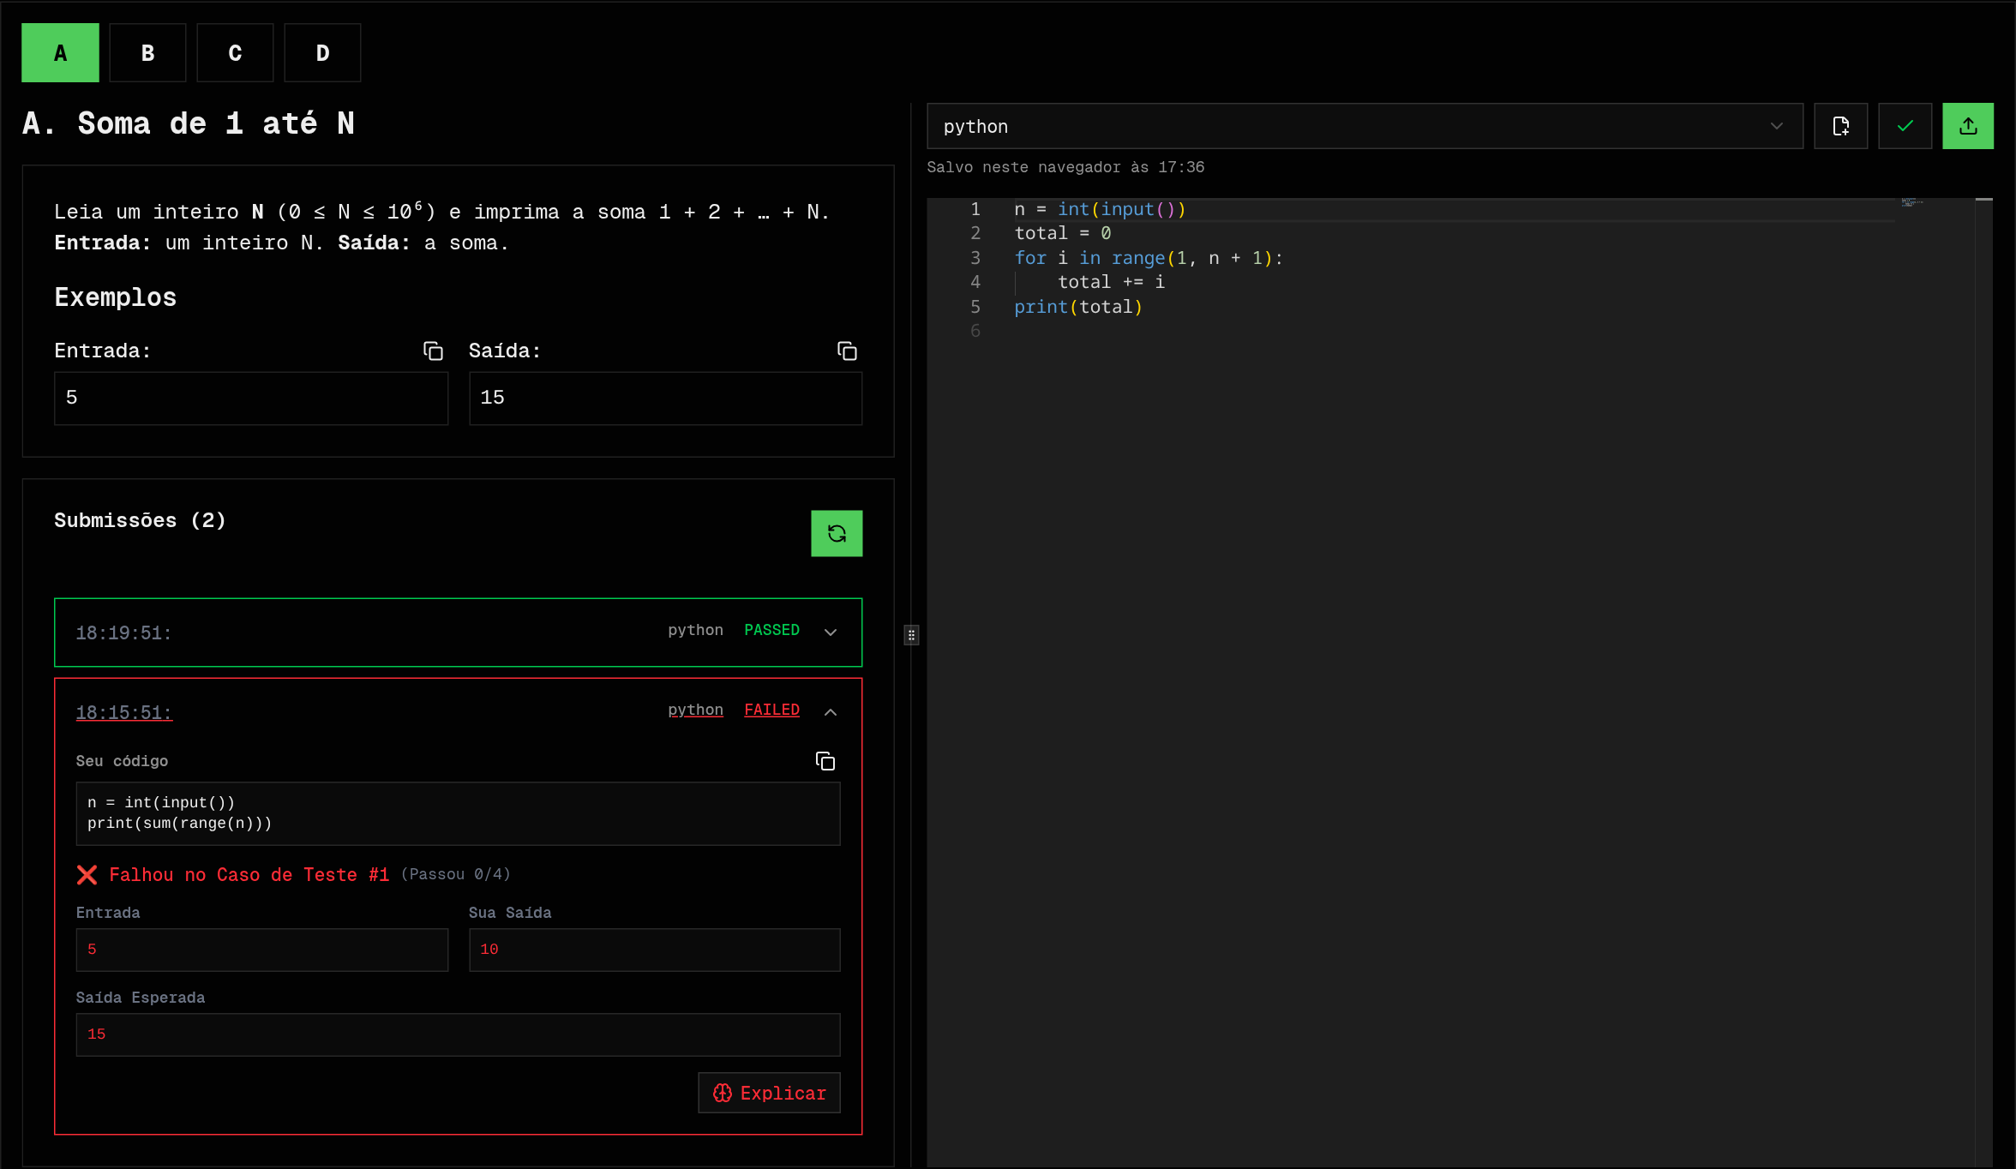
O aluno vê o que enviou e por que falhou
11 · RESULTADOS · RESOLVER
Editor com destaque
O mesmo do VS Code (Monaco), em 6 linguagens.
Salvo automaticamente
No navegador, por problema e linguagem: “Salvo às 17:36”.
Cada envio guarda o código
Expande, compara com o veredito e copia com um clique.
Teste que falhou
Entrada, saída do aluno e saída esperada.
Explicar
Pede à IA uma dica sobre o erro, no limite do torneio.
Torneio: enunciado, envios e editor lado a lado
Notes:
Esta é a tela de resolver, aqui dentro de um torneio. O editor é o Monaco, o mesmo do VS Code, com destaque de sintaxe, e salva sozinho no navegador. Cada envio guarda o código, então o aluno sabe qual versão deu qual veredito e pode copiar. No caso que falhou ele vê a entrada, a própria saída e a esperada, e o botão Explicar pede uma dica à IA.

Slide 13
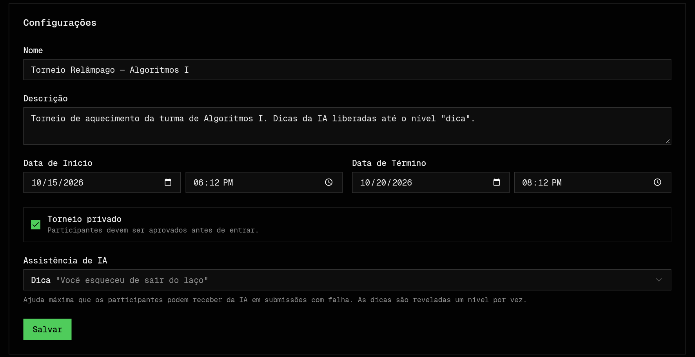
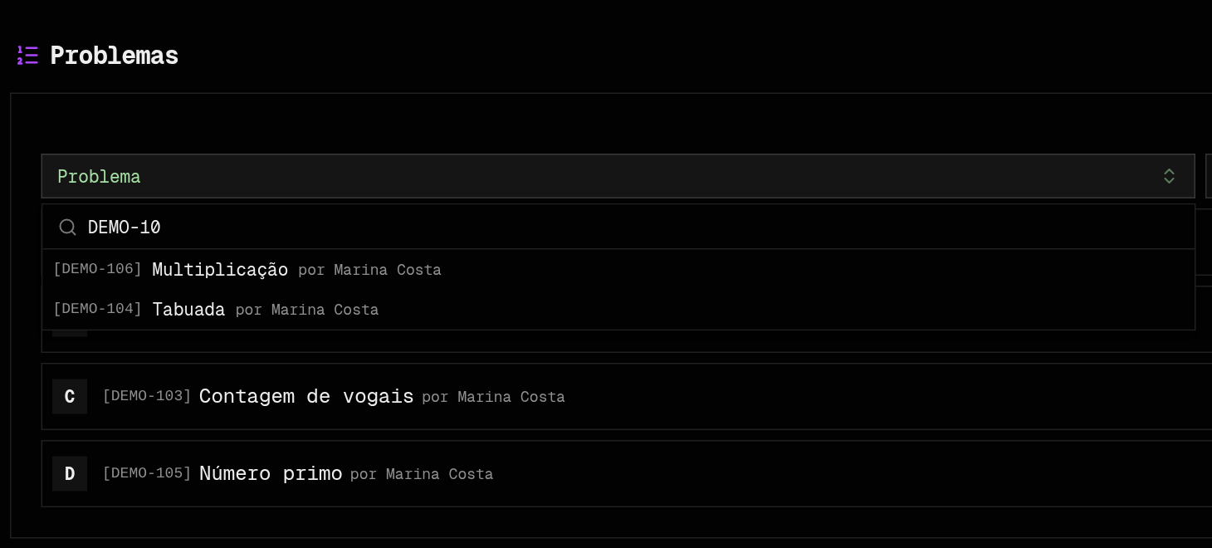
O professor monta o torneio em uma tela
12 · RESULTADOS · CRIAR TORNEIO
Problemas adicionados buscando pelo código
Torneio privado
participantes pedem para entrar e o professor aprova.
Configuração: datas, privado e nível de IA
Assistência de IA
desligada, conceito, dica ou precisa; vale no próximo pedido.
Problemas
do banco, pelo código; viram A, B, C, D na ordem escolhida.
Notes:
Criar um torneio é preencher nome, datas, se ele é privado e quanto a IA pode ajudar. No privado, o aluno pede para entrar e o professor aprova. Os problemas são buscados pelo código e viram A, B, C e D.

Slide 14
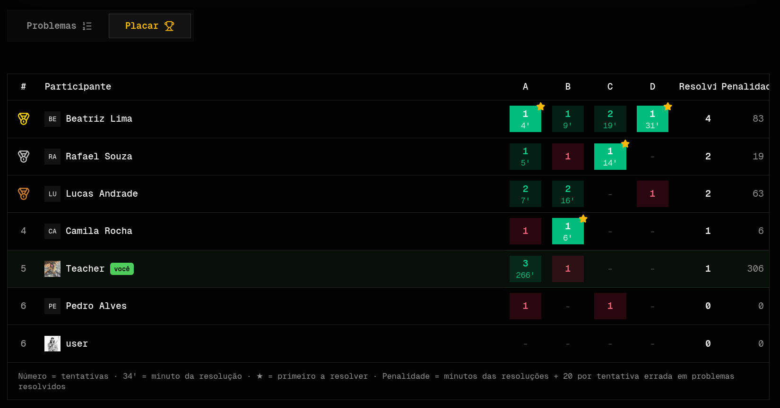
Placar no estilo das maratonas de programação
13 · RESULTADOS · PLACAR
1 4'
tentativas e minuto da resolução
★
primeiro a resolver o problema
verde / vermelho
resolvido / só tentativas erradas
Penalidade
minutos das resoluções + 20 por tentativa errada (estilo ICPC)
Ao vivo
atualiza sozinho durante o torneio
Placar de um torneio com dados de demonstração
Notes:
O placar segue o estilo das maratonas: em cada célula, o número de tentativas e o minuto em que resolveu; a estrela marca quem resolveu primeiro. Empates são desfeitos pela penalidade: soma dos minutos mais 20 por tentativa errada. E atualiza sozinho durante o torneio.

Slide 15
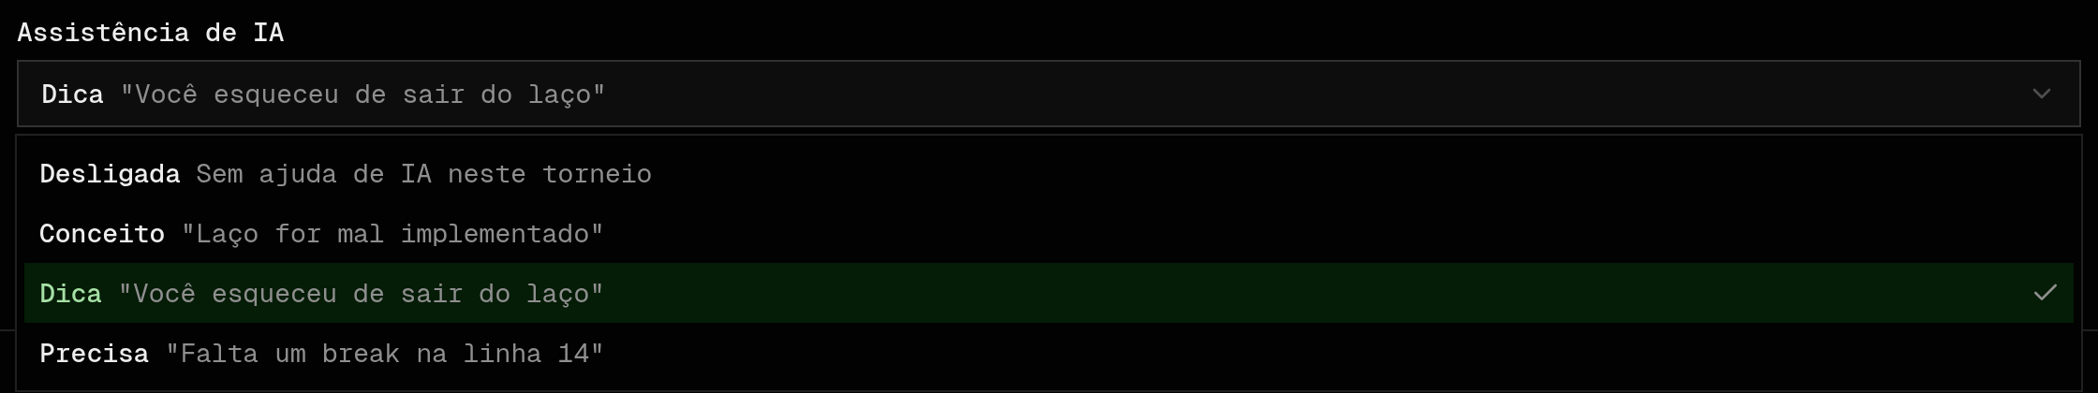
O professor decide quanto a IA ajuda
14 · RESULTADOS · IA NO TORNEIO
IA DO WHYRUNNER
CHATBOT EXTERNO
Vê
código do aluno + teste que falhou
o que o aluno colar
Configuração do torneio: Desligada → Conceito → Dica → Precisa
Devolve
dica, sem a correção
solução pronta
O aluno libera um nível por vez.
O servidor recusa qualquer pedido acima do limite do torneio, e uma mudança do professor vale já no próximo pedido.
Controle
professor, por torneio
nenhum
Limite
10 pedidos / 10 min
ilimitado
Formato
fala em blocos e linhas no modo visual
sempre código
O aluno ainda pode abrir outra IA. Por isso o professor também tem restrições de solução e atividades em sala.
Notes:
Dentro do torneio, a IA é ajustável. Em cima à esquerda está a configuração: o professor escolhe entre Desligada, Conceito, Dica e Precisa. Conceito só aponta a área do erro, por exemplo "laço for mal implementado". Dica explica o erro de lógica sem mostrar código. Precisa aponta a linha exata.
Embaixo, um exemplo real deste torneio, que está no nível Dica: o aluno pediu ajuda e recebeu primeiro o conceito, "uso incorreto dos limites da função range", depois a dica. A IA não reescreveu o código. O aluno libera um nível de cada vez, e o servidor recusa qualquer pedido acima do limite.
E por que isso é diferente de perguntar a outra IA? A IA da plataforma vê o código do aluno e o teste que falhou, então a dica é sobre o erro dele. Ela é instruída a não dar a correção, quem define o nível é o professor, tem limite de uso e, no modo blocos, fala em blocos. Um chatbot externo recebe só o que o aluno colar e normalmente devolve a solução pronta, sem controle nenhum.
Sendo honesto: a plataforma não impede o aluno de abrir outra IA. Por isso o professor tem as restrições de solução e as atividades em sala, que é o próximo slide.

Slide 16
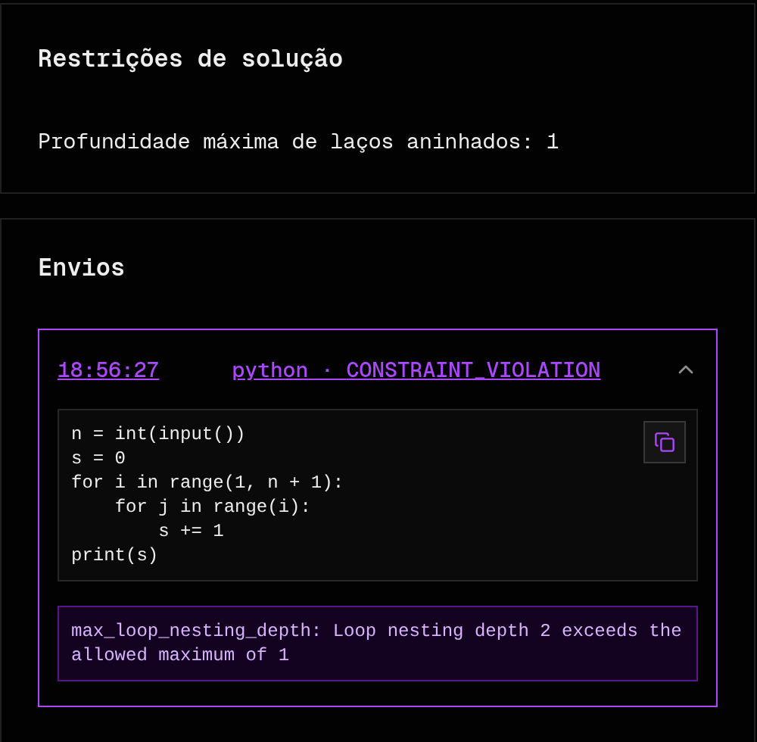
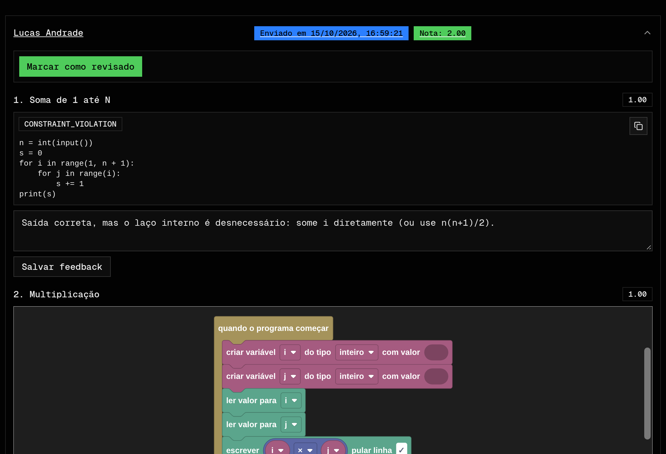
O professor vê como o aluno resolveu, não só se acertou
15 · RESULTADOS · AULA
Restrições
limite de laços aninhados, construções proibidas ou "deve usar Dijkstra" (checado por IA)
Formatos
código, blocos (gera Portugol) ou Parsons (ordenar linhas)
Revisão
após o prazo, nota automática e comentário do professor
Revisão do professor: nota pelos testes + comentário; resposta em blocos
Saída correta, mas viola "no máximo 1 laço"
Notes:
Na aula, o professor acompanha como o aluno resolveu, não só se acertou.
À esquerda, um caso real: o exercício pede para somar de 1 até N com no máximo um laço. O aluno chegou na saída certa, mas usou dois laços aninhados, e o judge marca violação de restrição. Também dá para proibir construções ou exigir um algoritmo, como Dijkstra; nesse caso a checagem é feita por IA.
No meio, a tela de revisão do professor depois do prazo: a nota vem dos testes, e o professor escreve um comentário por exercício. Repare que o segundo exercício foi respondido em blocos, que geram Portugol; o terceiro formato é o Parsons, em que o aluno só ordena linhas.

Slide 17
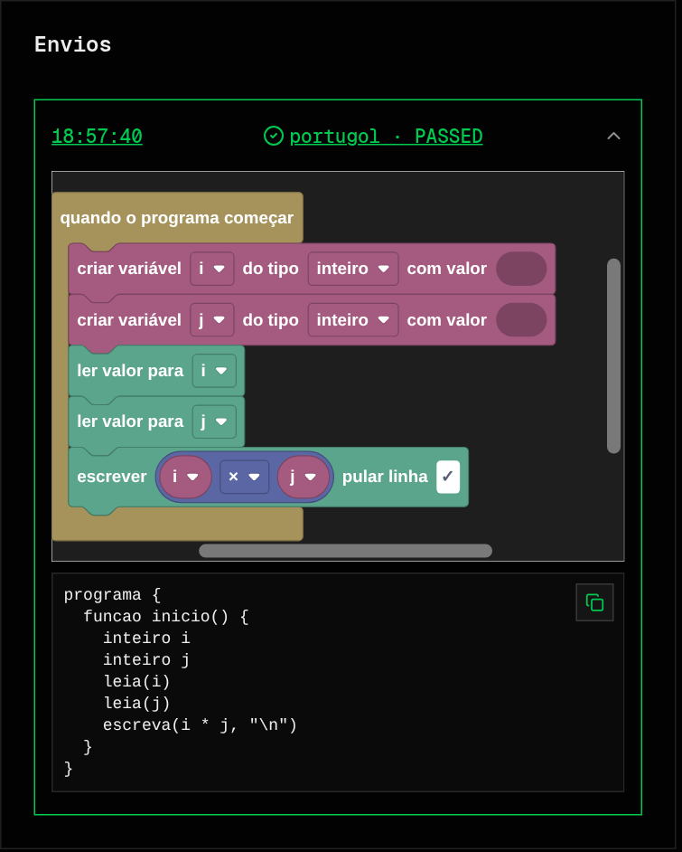
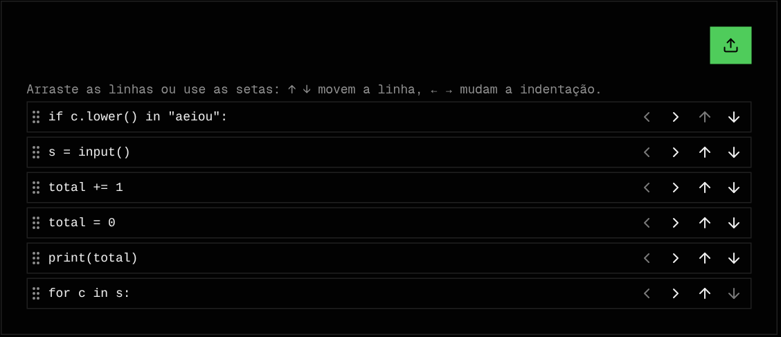
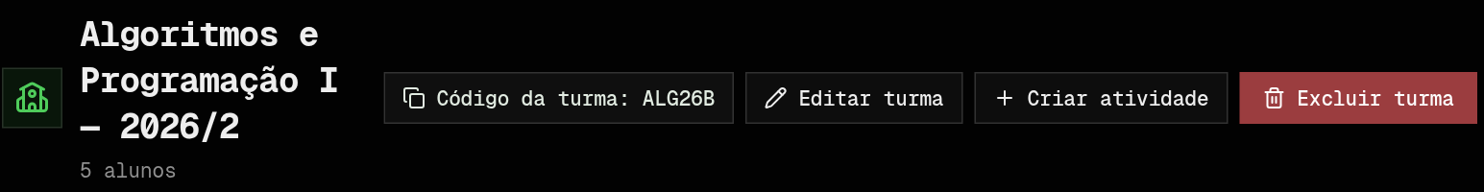
Blocos e Parsons para quem está começando
16 · RESULTADOS · FORMATOS E TURMA
Blocos
Encaixe estilo Scratch. Bom para quem nunca programou.
Parsons
As linhas certas, fora de ordem. Treina leitura de código.
Parsons: ordenar e indentar linhas
Código da turma
Seis letras, como ALG26B. O aluno digita e entra.
Aulas com prazo
O professor cria atividades; a revisão abre após o prazo.
Turma: código para os alunos entrarem
Blocos: a resposta vira Portugol e roda no judge
Notes:
Além de código, a aula aceita dois formatos para iniciantes. Blocos, no estilo Scratch: a resposta vira Portugol e roda no judge. E Parsons: as linhas certas, embaralhadas, para ordenar e indentar. Para entrar na turma, o aluno digita um código de seis letras.

Slide 18
Um teste informal já mudou o sistema
17 · AVALIAÇÃO · TESTE PILOTO
INFORMAL
5 colegas usaram o sistema no meu servidor do Discord, sem roteiro nem questionário
O QUE INCOMODOU → O QUE MUDOU
O QUE AGRADOU
Não dava para ver o código de cada tentativa no torneio
→ Cada envio mostra o código, com botão de copiar
Visual
O tema escuro, estilo terminal.
!
+
O placar só mostrava medalhas
→ Tentativas, minuto, ★ primeiro a resolver, penalidade, ao vivo
O nome
“Why” lido como o “Uai” mineiro: a ideia é mostrar por que o código falhou.
!
+
Importar JSON dava “Invalid format: Required”
→ Formato documentado e erro com o campo e o problema
Não substitui a avaliação com a turma: amostra pequena, de colegas, sem professor.
!
Notes:
Antes da avaliação formal, fiz um teste informal com cinco colegas no meu servidor do Discord. Três reclamações viraram mudanças no sistema: o torneio não mostrava o código de cada tentativa, o placar só mostrava medalhas, e o erro de importar JSON não dizia nada. Do lado bom, gostaram do visual e do nome: o Why lido como o uai mineiro, que é justamente a ideia de explicar por que o código falhou. Mas é um teste pequeno, de colegas, sem professor: não substitui a avaliação.

Slide 19
O que falta: a avaliação em sala de aula
18 · AVALIAÇÃO · PLANEJADA
PLANEJADO
PLANEJADO
PLANEJADO
PLANEJADO
Aplicação
Usabilidade
Visão do professor
Uso
Um torneio e uma aula com uma turma real de programação.
Questionário SUS com os alunos (nota de 0 a 100).
Como foi criar a aula e o torneio, revisar envios e dosar a IA.
Análise descritiva: veredictos, tempo até acertar e pedidos de dica.
Ainda não aplicada. Sem ela, a pergunta de pesquisa fica sem resposta: o teste no Discord não mede aprendizado nem a experiência do professor.
Notes:
A avaliação de verdade ainda não foi aplicada. O plano: um torneio e uma aula com uma turma real, o questionário SUS com os alunos, a visão do professor sobre criar a aula e o torneio, revisar os envios e dosar a IA, e uma análise descritiva dos dados do próprio sistema.

Slide 20
O sistema está pronto; falta provar que ensina
19 · DISCUSSÃO
PONTOS FORTES
LIMITAÇÕES
Sem broker de mensagens: só PostgreSQL
Ainda sem avaliação com alunos
+
!
Isolamento no nível da IOI (MAREŠ; BLACKHAM, 2012), sem Docker privilegiado
Não impede consulta a IAs externas
+
!
Tipagem de ponta a ponta (Drizzle + Zod)
Análise de laços por texto, não por AST: falso positivo em strings
+
!
IA sob demanda, com entrada delimitada contra prompt injection
Depende da API de IA (custo e limites) e de Linux com cgroups
+
!
Notes:
O título resume a discussão: o sistema está pronto, falta provar que ensina.
Pontos fortes: não precisa de broker de mensagens, só PostgreSQL; isolamento no nível da IOI sem Docker privilegiado; tipagem de ponta a ponta; e IA sob demanda, com a entrada delimitada para reduzir prompt injection.
Limitações: a principal é que ainda não houve avaliação com alunos, então não posso afirmar impacto no aprendizado. A plataforma não impede consulta a IAs externas. A análise de laços é por texto, não por árvore sintática, e pode dar falso positivo, como um "for" dentro de uma string. E o sistema depende da API de IA e de Linux com cgroups para rodar o judge.

Slide 21
Próximas etapas, em ordem
20 · CRONOGRAMA
1
2
3
4
5
6
Atualizar o texto: isolate, 6 linguagens, avaliação
Preparar avaliação: problemas, aula e questionário
Aplicar com uma turma: torneio + aula
Analisar os dados e escrever os resultados
Revisão final com a orientadora
Defesa
Etapa crítica: aplicar com a turma (3). Sem ela não há resposta para a pergunta de pesquisa; as etapas 4 e 5 dependem dela.
Notes:
As próximas etapas, em ordem: atualizar o texto, preparar a avaliação, aplicar com a turma, analisar os dados, revisão final com a orientadora e a defesa. A etapa crítica é a três: sem ela não há resposta para a pergunta de pesquisa.

Slide 22
Referências
REFERÊNCIAS
ANTHROPIC. Claude Haiku 5.5. 2026. Disponível em: https://www.anthropic.com/claude.
BROOKE, J. SUS: a quick and dirty usability scale. Usability Evaluation in Industry, 1996.
CAMPOS, C. P.; FERREIRA, C. E. BOCA: um sistema de apoio a competições de programação. WEI, 2004.
CARNEIRO, M. F. Sistema web para auxílio no treinamento para maratonas de programação. UTFPR, 2012.
DRIZZLE TEAM. Drizzle ORM: TypeScript ORM for SQL. 2024.
GEMINI TEAM, GOOGLE. Gemini: a family of highly capable multimodal models. 2023.
LIMA, G. M. Gamma Online Judge: plataforma para as questões das maratonas UnB de programação. 2022.
MAREŠ, M.; BLACKHAM, B. A new contest sandbox. Olympiads in Informatics, v. 6, 2012.
MATSAKIS, N. D.; KLOCK, F. S. The Rust language. ACM SIGAda Ada Letters, 2014.
MERKEL, D. Docker: lightweight Linux containers for consistent development and deployment. Linux Journal, 2014.
RUN CODES. Run Codes: plataforma de programação online. 2024.
SILVA, J. T. S. et al. Ataux: uma ferramenta para auxiliar o acompanhamento de submissões de questões de programação. 2021.
STONEBRAKER, M.; ROWE, L. A. The design of POSTGRES. ACM SIGMOD, 1986.
VERCEL INC. Next.js: the React framework for the web. 2024.
Notes:
Estas são as principais referências do trabalho. Obrigado pela atenção; fico à disposição para perguntas.

